Slide 1
Гурткова робота
2021/2022

Slide 2
Військово-патріотичний гурток
Керівник: Богун В.Ю.

Slide 3
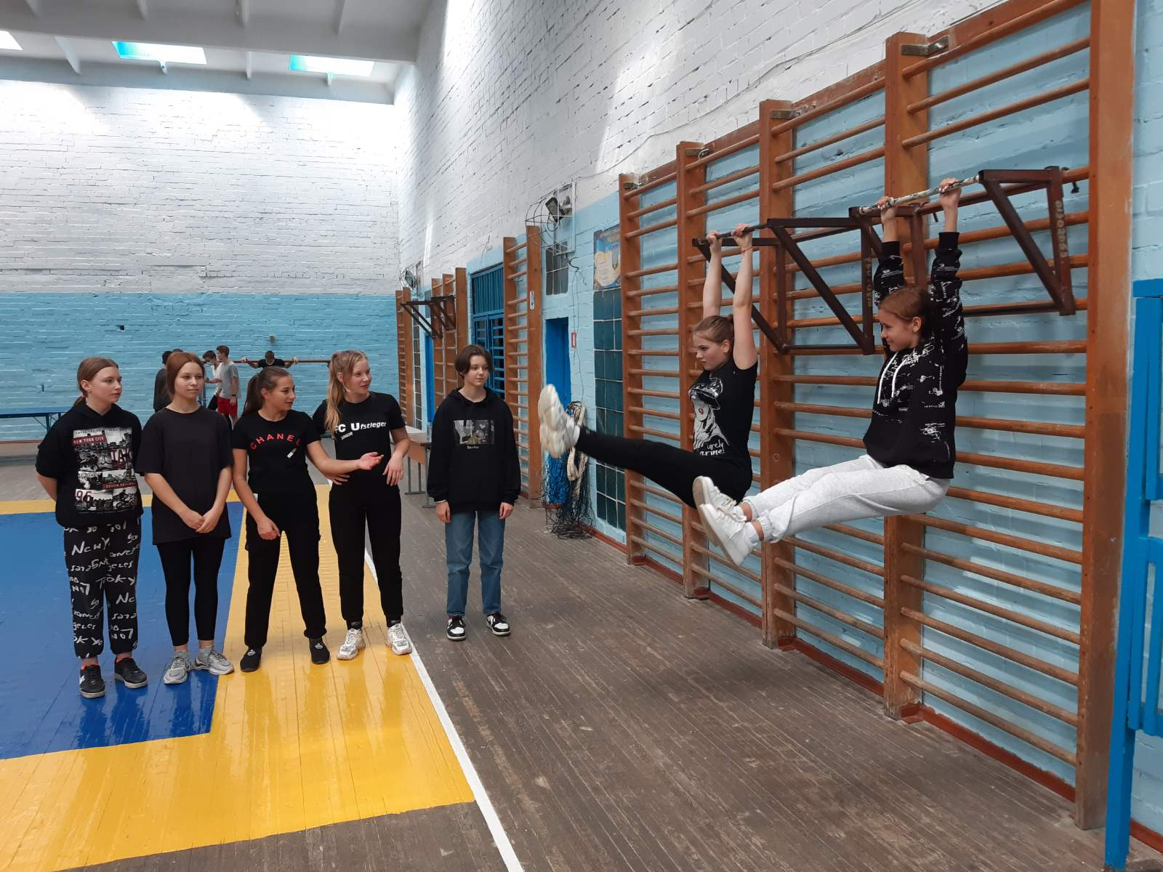
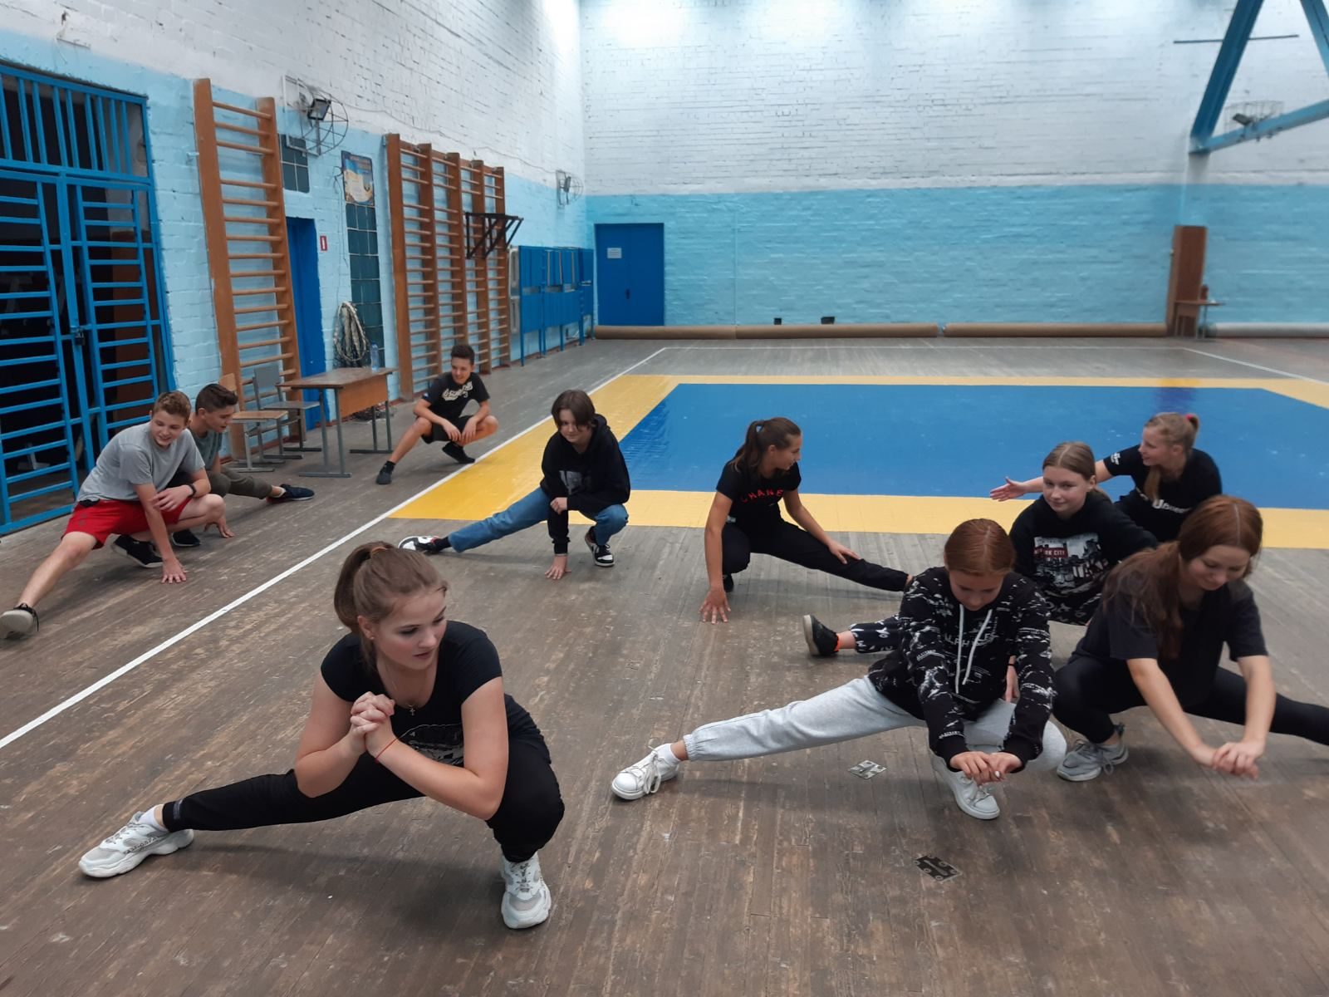
Враховуючи реалії сьогодення, керівництво Херсонського Таврійського ліцею велику увагу приділяє військово – патріотичному вихованню ліцеїстів. З цією метою в ліцеї організовано проведення гуртків військово – патріотичного та національно – патріотичних спрямувань.
Одним з пріоритетних напрямків роботи гуртків даної спрямованості є вироблення шанобливого ставлення ліцеїстів до почесної професії – Захисника Вітчизни, підняття престижу військової служби у Збройних силах України, ознайомлення ліцеїстів з військовими традиціями Українського Війська, видатними героїчними битвами та перемогами Запорізького війська та сучасних здобутків і військових досягнень сучасних славетних українських військових формувань

Slide 4
Під час відвідування військово – патріотичного гуртка ліцеїстів знайомлять з історією створення Українського війська, знайомлять зі структурою сучасних Збройних сил України, специфікою різних військових професій та спеціальностей, основними навичками та уміннями, що отримує молодь під час проходження військової служби. Ліцеїсти з великою зацікавленістю вивчають історію створення та розвитку стрілецької зброї, ознайомлюються із сучасним озброєнням та оснащенням Збройних Сил України, елементами військової дисципліни та побутом сучасного війська. Велика увага приділяється також фізичній підготовці відвідувачів гуртків, під час занять з фізичної підготовки ліцеїсти відпрацьовують основні прийоми самозахисту та працюють над вдосконаленням своєї загальнофізичної підготовки.

Slide 5
Гурток «Юні журналісти»
Керівник: Внукова Ю.В.

Slide 6
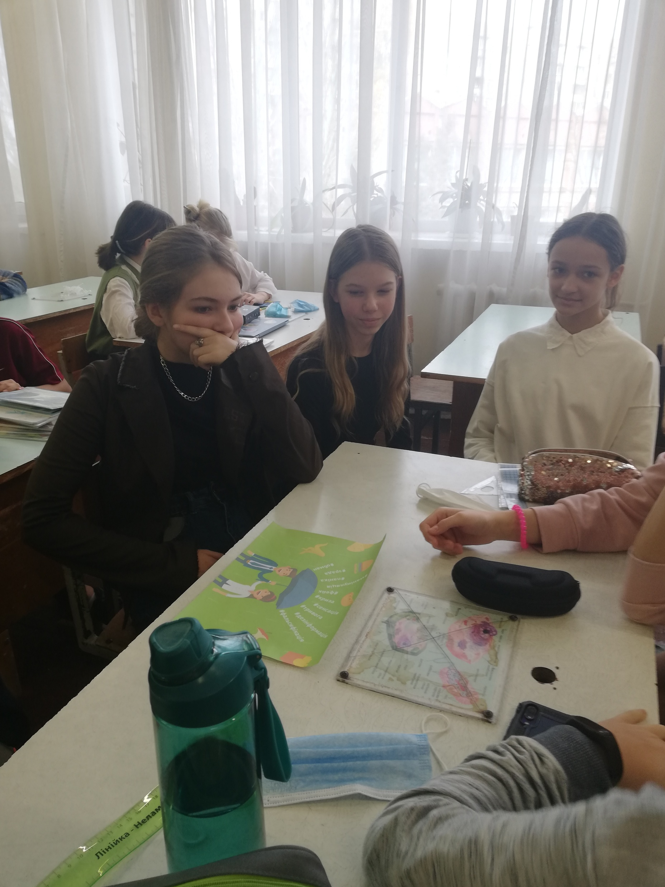
Мета гуртка: сприяння інформаційній освіченості у сфері медіапростору та отримання практичних вмінь та навичок журналістської майстерності.
Завдання гуртка:
-розвивати майстерність написання журналістських творів
-виховувати толерантне ставлення та протидію «мови ворожнечі»
-сприяти самореалізації учнів та актуалізації знань з написання творів публіцистичного жанру, новинних текстів.
-сприяти доброзичливому ставленню до журналістики сьогодення
-вивчити різновиди медіа та вміти їх розрізняти
-реалізовувати навички комунікації для подальшого працевлаштування та використання у повсякденному житті

Slide 7
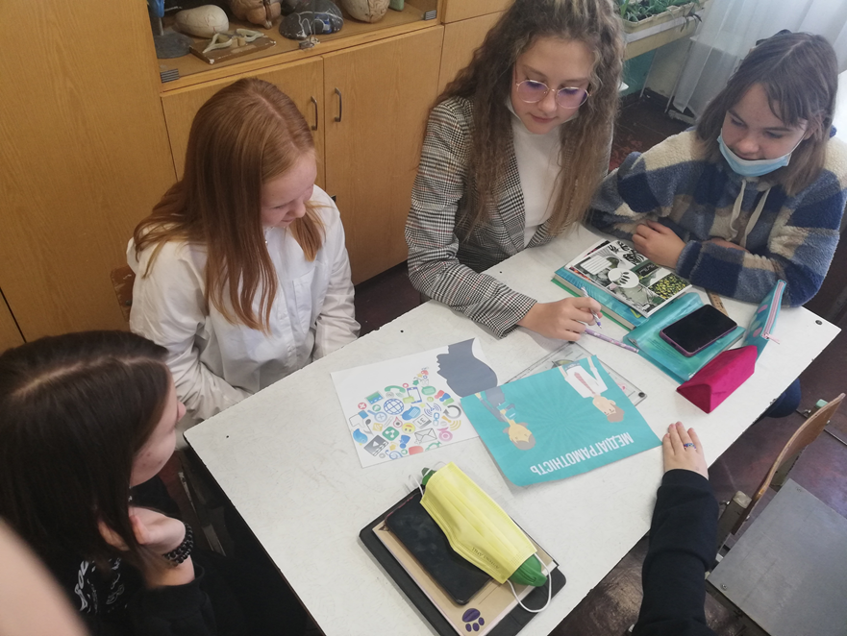
Медіаграмотність є важливим елементом у формуванні індивідуального корректного сприйняття інформації. Дитина має змалку аналізувати навколишній простір, знати про існування безпеки і небезпеки. Сучасний медіапростір наповнений різноманітними повідомленнями, які слід «фільтрувати», відрізняючи правду від брехні.
На уроках журналістики учні привчаються дбати про інформаційну свідомість, захищати себе від кібербулінгу, порівнювати видання преси, що дає можливість розширити світогляд та зрозуміти важливість ЗМІ у сучасному світі. Не можна не сказати про ораторське мистецтво, адже, якщо повідомляти про журналістику загалом, -це і про телебачення, і про радіо, і про друковані видання.

Slide 8
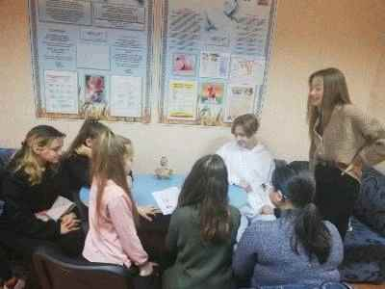
У зв’язку з появою нових альтернатив преси, не дивно, що зацікавленість викликають журналісти, котрих можна побачити, тому на позакласних уроках використовуються різні техніки роботи з учнями. Допомагають у кращому сприйнятті інформації: презентації, ігри, робота в парах, перегляд цікавих відеосюжетів.
Гурток відвідують 15 учнів з 7-ХО, 8-ХО, 9-ХО та 10 МХТО класів. За час навчання ліцеїсти прийняти участь у журналістському конкурсі «Погляд юних», у якому Яцуненко Андрій посів 2-е призове місце. Випустили власну газету наповнену як публіцистичними творами так і доробками у вигляді невеликих заміток про шкільне життя.
Важливо познайомити учнів з ідеєю вивчення журналістики, особливо, якщо дитина планує вступати у ВНЗ за цією спеціальністю. Гурток дає можливість гармонійно поєднувати навчання та вмотивовану творчість, створює комфортні умови для появи креативу, натхнення і бажання співпраці.

Slide 9
Гурток «Чирлидінг»
Керівник: Мирошниченко К.В.

Slide 10
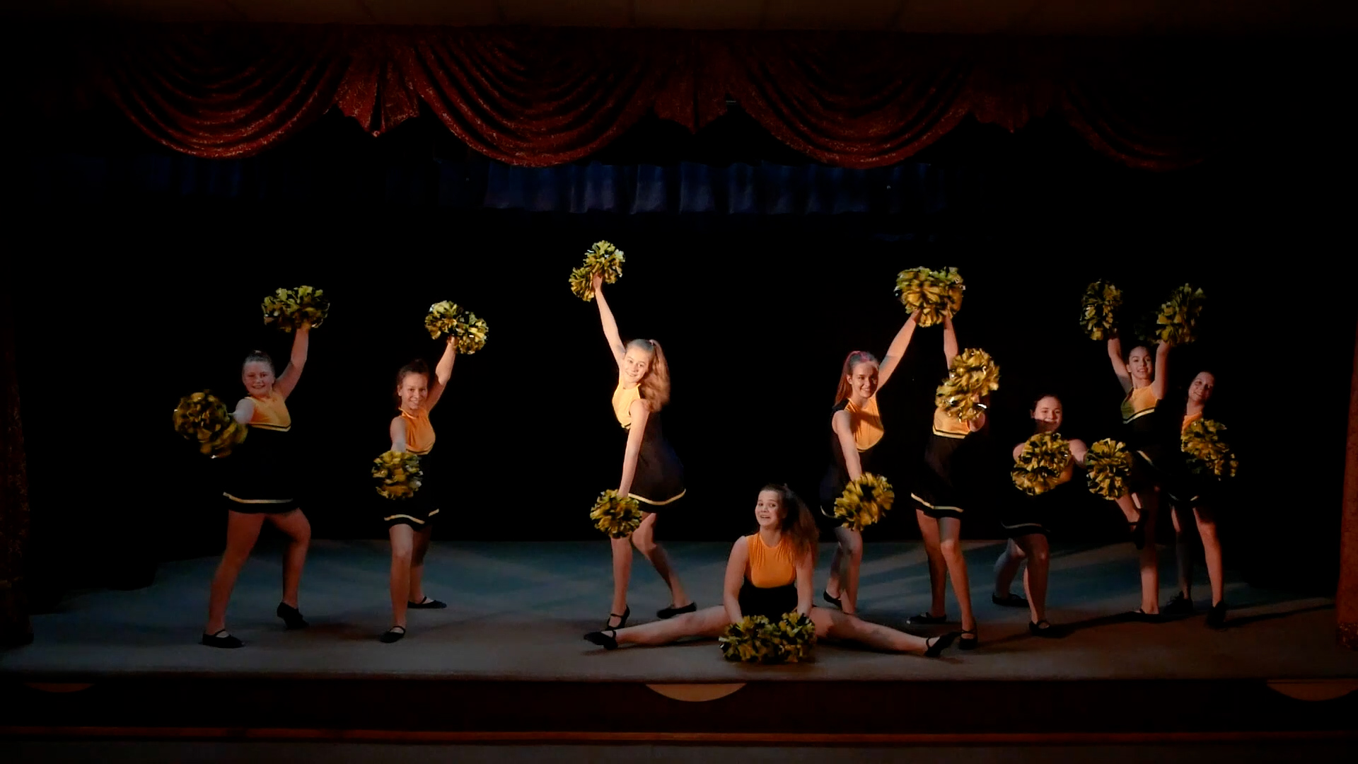
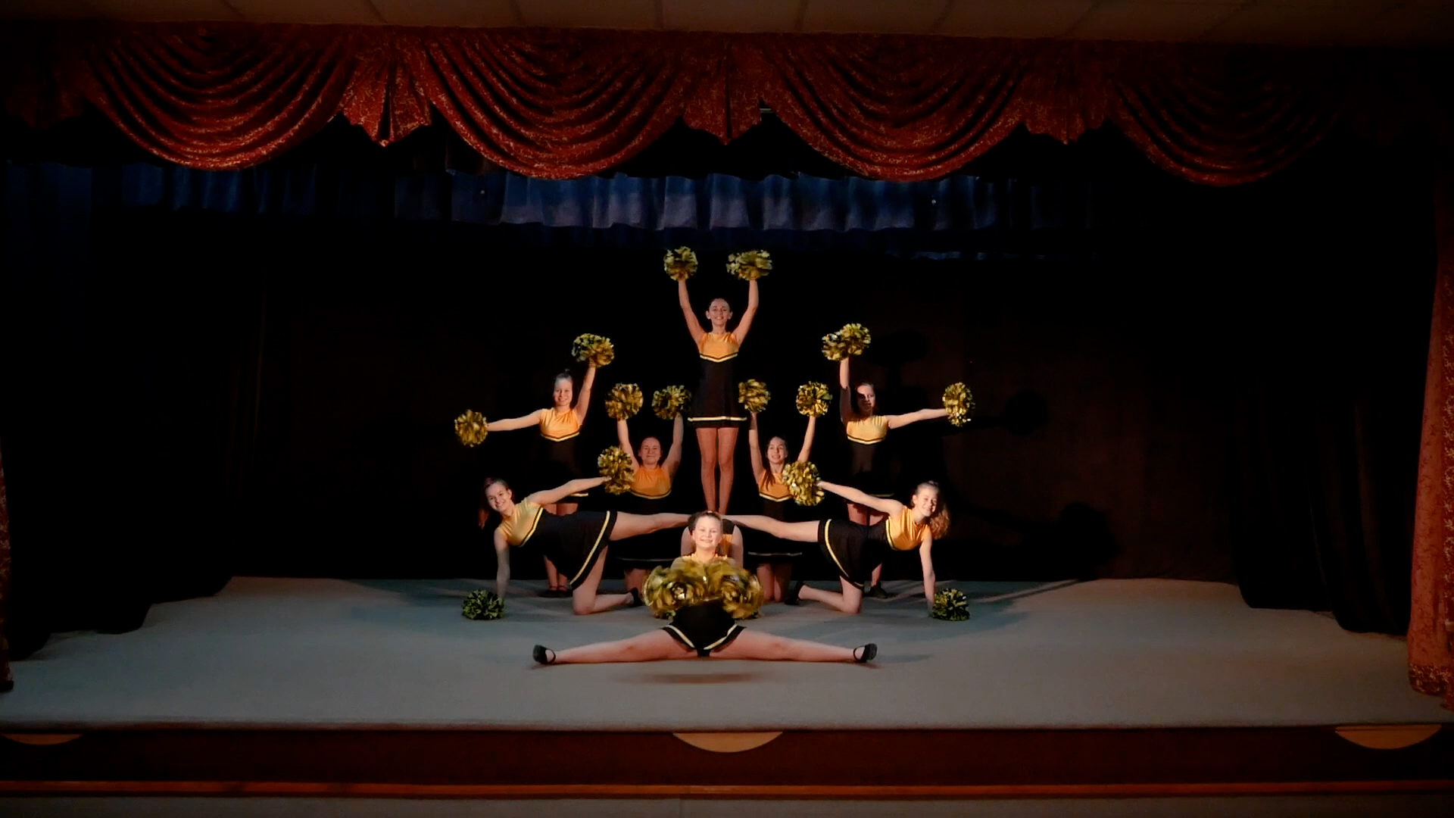
Гурток відвідують 15 учнів з 9-того та 6-того класу.
За 4 місяці поточного навчального року починаючи з вересня я з дівчатами працювала над розвитком фізичних здібностей кожного члену гуртка. Активно готувалися до змагань та працювали над створенням нового номеру.
Під час карантину, через Covid-19,наше навчання продовжувалося на платформі zoom. За час онлайн навчання учні переглядали відео чемпіонатів України з черлідингу та вчили танцювальні комбінації заздалегідь мною записані.
Після виходу з карантину наша підготовка продовжилась і ми майже завершили нову постановку.

Slide 11
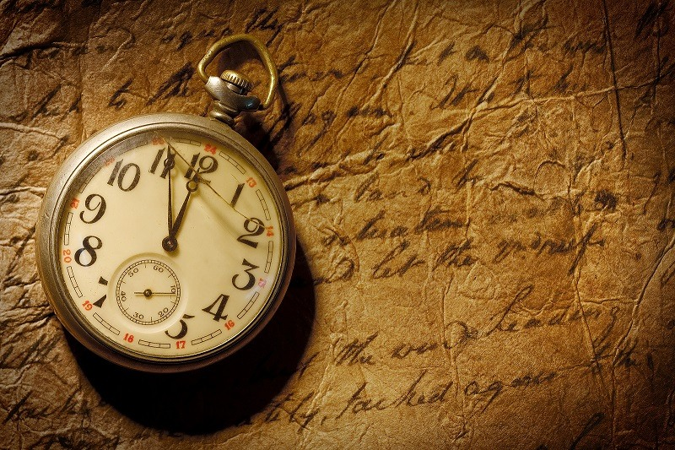
Гурток «Юні екскурсоводи»
Керівник: Прилуцька О.П.

Slide 12
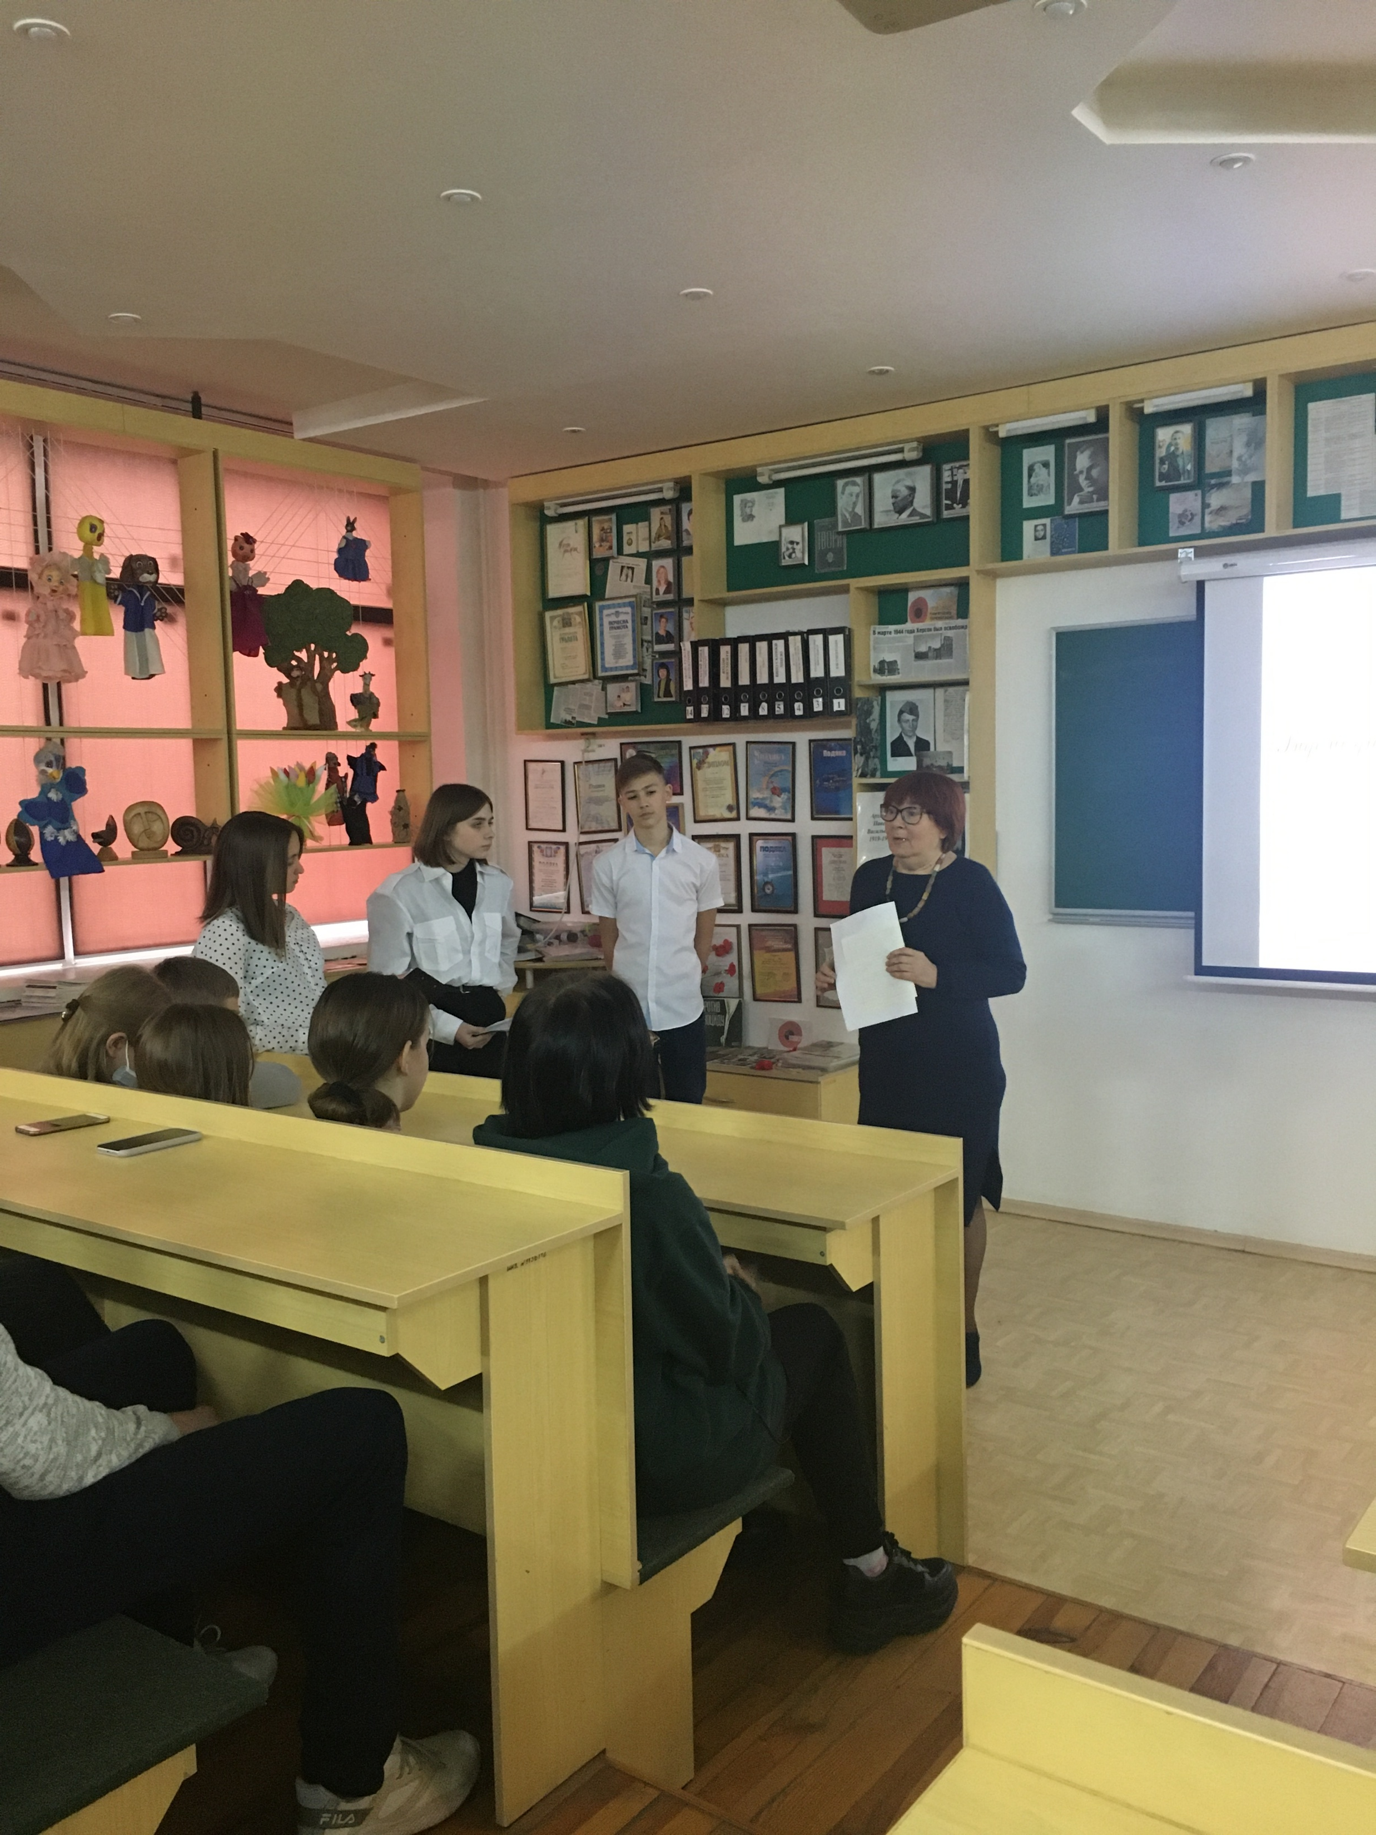
Гурток «Юні екскурсоводи» працює за чітким розкладом. Разом із учителем історії Скибою Н.Г. Проведено 2 уроки-екскурсії «Місця, де зберігаються історичні джерела» для учнів 5-ХО і 5-МТ класів. Члени гуртка: Сєрік І., Медвєдева Д., Добрострой Д., Царинна К., підготували презентацію «Херсон пам’ятає: вулиці на честь Героїв Радянського Союзу» та взяли участь у міському конкурсі «Юні екскурсоводи» у номінації «Екскурсія-презентація»

Slide 13
Гурток «Особистісна гідність. Безпека життя. Громадянська позиція»
Керівник: Царук О.В.

Slide 14
Завдання гуртка:
- навчити учнів розуміти грані особистості; розрізняти ознаки самоповаги, власної гідності; усвідомлювати роль цінностей в житті людини; - актуалізувати знання, уміння й навички учнів щодо критичного оцінювання, ухвалення рішень, управління собою в ситуаціях, що можуть призвести до потрапляння складні життєві ситуації (в т.ч. у тенета торгівлі людьми);
- формувати позитивну мотивацію учнів до засвоєння інформації щодо протидії торгівлі людьми та наявних соціальних послуг у разі потрапляння в складну життєву ситуацію;
- сприяти становленню адекватної самооцінки учня (розуміння себе як цінності, людини з правами, свободами, інтересами);
- розвивати вміння відповідальної і водночас безпечної поведінки, адекватного прийняття рішень у різноманітних ситуаціях, визначення та реалізації власної громадянської позиції;
- виховувати взаємоповагу, толерантність учнів, повагу до сімейних цінностей через конструктивне спілкування, активне залучення їх до навчально-виховної інтерактивної діяльності;
- сприяти самопізнанню, самореалізації, самоствердженню і самовдосконаленню особистості учня.
Мета гуртка: створення умов для формування соціальних і громадянських компетентностей учнів 8-х класів, що передбачає виявлення ними особистої гідності, вмінь і навичок безпечної поведінки та громадянської позиції.

Slide 15
Основні ідеї:. У базисі гуртка «Особистісна гідність. Безпека життя. Громадянська позиція» лежить ідея, що передбачає формування в учня вміння долати складні життєві обставини, не боятися труднощів, активно користуватися своїми правами, свідомо керувати своїм життям, не допускати маніпуляцій з боку інших – однолітків чи старших. Відтак, концептуальна ідея гуртка передбачає формування в учня вміння свідомо користуватися правами, бажання керувати своїм життям, здійснюючи моральний вибір, розвиваючи власні громадянські якості. У змісті гуртка зроблено акцент на формуванні таких життєвих навичок, як спілкування, прийняття рішень, критичне мислення, управління
емоціями, стресами та конфліктними ситуаціями, формування цінностей тощо. Зазначене можливе через активне визначення особистістю власної системи цінностей, що проявляється у системі ставлень людини. Саме тому в основі програми закладено чотири базові компоненти розвитку та становлення особистості: ставлення до себе (особистісне самовизначення); ставлення до інших (самовизначення у сфері комунікації); ставлення до діяльності (поведінкове та професійне самовизначення); ставлення до навколишнього світу (суспільне самовизначення).

Slide 16
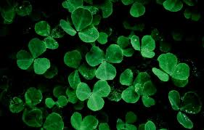
Гурток «GREEN PLANET»
Керівник: Патинська І.В.

Slide 17
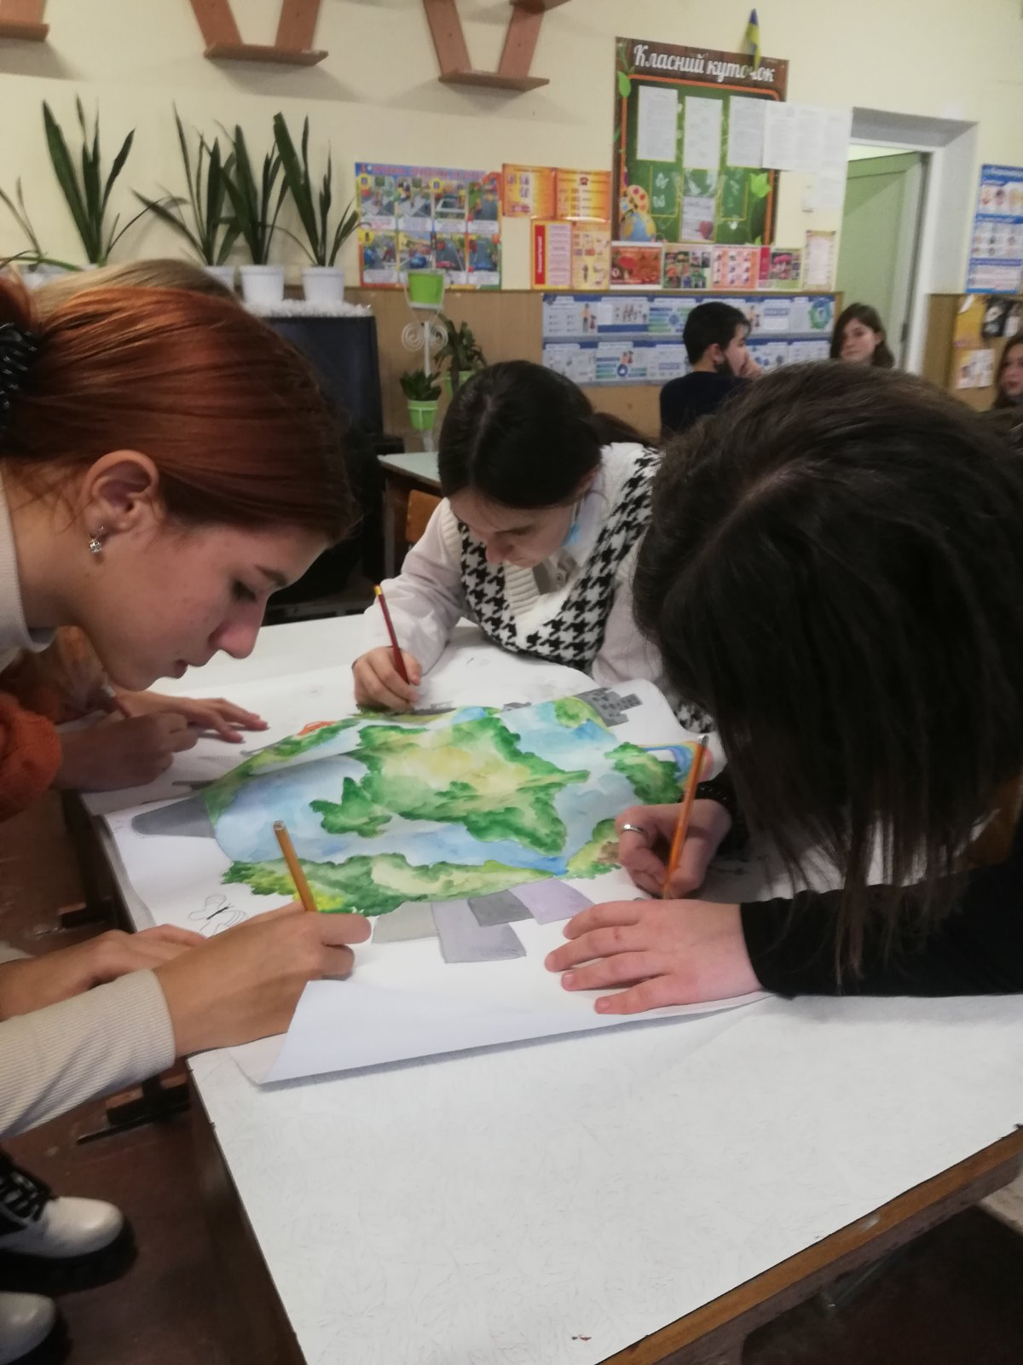
Нинішню епоху розвитку людської цивілізації називають космічною, електронною, ядерною, зважаючи на досягнення людства й науково-технічний прогрес. Водночас це епоха екологічної кризи у взаєминах суспільства й природи.
Глобальну екологічну кризу можна подолати лише змінивши суспільну психологію, виховавши нове цінніше ставлення до природи, сформувавши світогляди у свідомість людини. Екологічні знання, навички, переконання потрібні кожному для мотивації своєї поведінки у природі. Виховувати почуття особистої відповідальності за стан довкілля, усвідомлення місця людини у природі. Вміння прогнозувати особисту діяльність і діяльність інших людей; цінувати та оберігати природу рідного краю і власне здоров'я. Саме з такою метою на базі нашої школи був створений гурток під назвою "Green planet", керівником якого є Патинська Ірина Василівна.

Slide 18
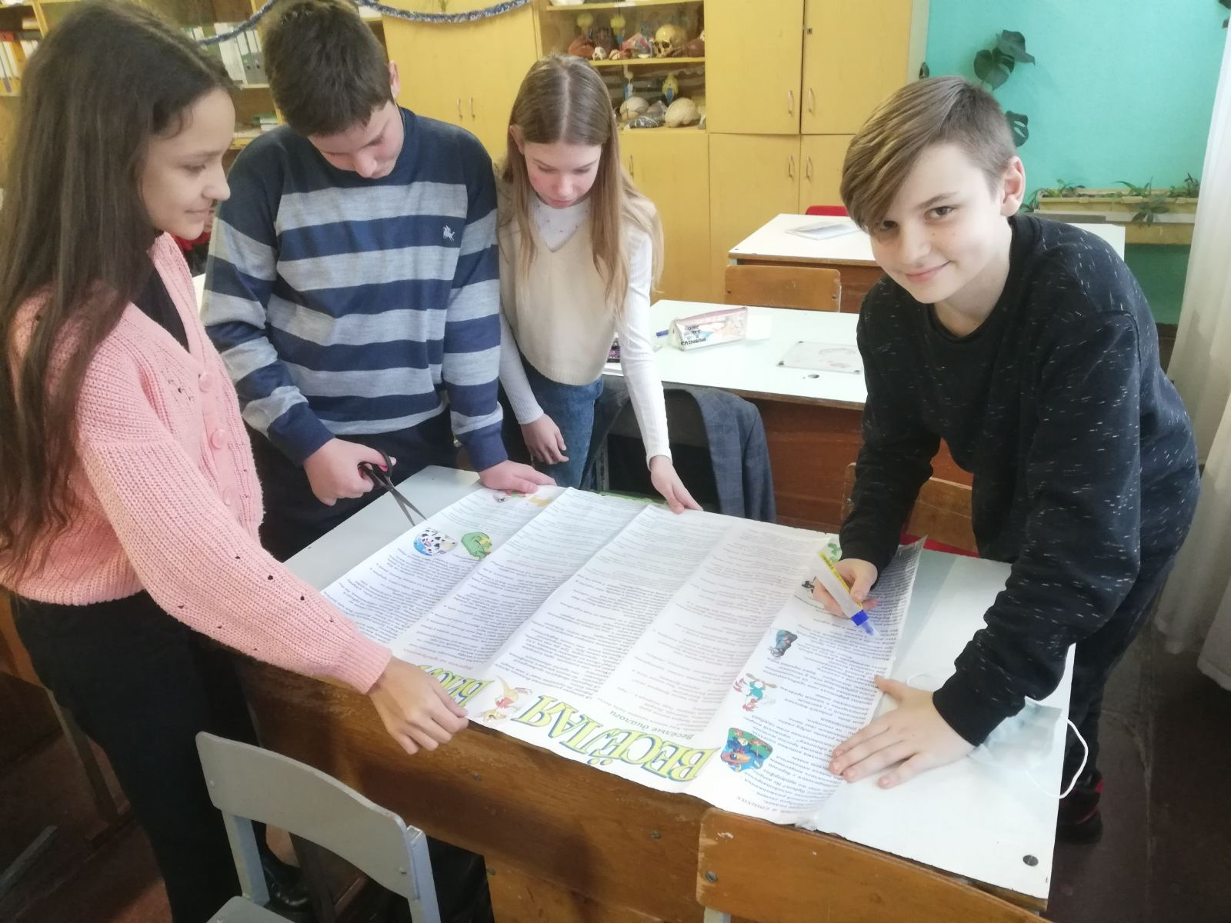
Основні завдання роботи полягають у формуванні таких компетентностей: пізнавальної, спрямованої на створення системи знань про здоровий спосіб життя, переконання в необхідності його дотримання і розуміння головних проблем, які пов’язані із впровадженням його в життя; практичної,спрямованої на оволодіння вихованцями основними методами діагностики рівня здоров’я і принципами підтримки здорового способу життя; творчої, спрямованої на формування стійкої потреби у самореалізації та духовному самовдосконаленні; розвиток творчих здібностей та умінь, системного та логічного мислення, здатності проявляти творчу ініціативу, тощо

